Slide 1
. Классный час, посвященный дню космонавтики.
Презентацию подготовила:
Учитель начальных классов гимназии № 159 «Бестужевская»
Сухарева Ольга Георгиевна

Slide 2
12 апреля наша страна отмечает День космонавтики. Это всенародный праздник. Для нас кажется привычным, что стартуют с Земли космические корабли. В высоких небесных далях происходят стыковки космических станциях, живут и трудятся космонавты, уходят к другим планетам автоматические станции. Вы можете сказать, что тут особенного?
Но ведь совсем недавно о космических полетах говорили как о фантастике. И вот 4 октября 1957 года началась новая эра – эра освоения космоса.
В общую работу включились новые тысячи изобретательных умов и новые сотни тысяч умелых, талантливых рук… И вот создали космические корабли, и полетели в Космос…. собаки.

Slide 3
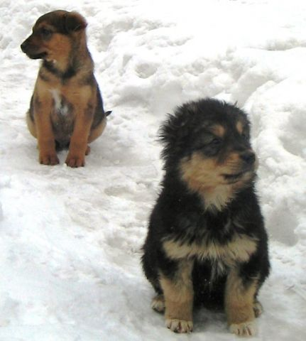

Slide 4
Первый отряд собак – кандидатов на полёты в космос – набирали... в подворотнях. Это были обычные бесхозные собаки. Их отлавливали и направляли в питомник, откуда распределяли по научно-исследовательским институтам. Институт авиационной медицины получал собак строго по заданным стандартам: не тяжелее 6 килограммов (кабина ракеты была рассчитана на маленький вес) и ростом не выше 35 сантиметров. Почему набирали дворняг? Медики считали, что они с первого дня вынуждены бороться за выживание, к тому же неприхотливы и очень быстро привыкают к персоналу, что было равносильно дрессуре. Помня, что собакам придется "красоваться" на страницах газет, отбирали "объекты" покрасивее, постройнее и с интеллектуальными мордашками.

Slide 5
3 ноября 1957 года в безжизненном, холодном, всегда черном пространстве космоса забилось живое сердце. В герметической кабине спутника жила, дышала, летела над миром собака Лайка. Готовили Лайку к полёту очень трогательно. На Байконуре стояла поздняя осень, в кабине было довольно прохладно. Врачи протянули шланг с теплым воздухом от наземного кондиционера, чтобы собака не мерзла.3 ноября 1957-го Лайка отправилась на орбиту.

Slide 6
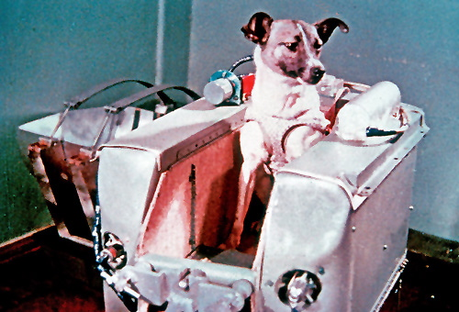

Slide 7
За Лайкой полетели другие собаки. Может кто-нибудь из вас знает этих двух знаменитых собак? Вслед за Лайкой, дети, последовали Белка и Стрелка.

Slide 8
В начале шестидесятых не было в мире более популярных собак, чем дворняги - Белка и Стрелка. Еще бы! Им впервые удалось в настоящем космическом корабле больше суток летать вокруг планеты и вернуться домой живыми и невредимыми! Слава двух беспородных собак была настолько велика, что одного из щенков Стрелки, кудлатенького Пушка, по личному распоряжению Никиты Хрущева отправили за океан жене американского президента Джона Кеннеди красавице Жаклин - на память. Кроме нескольких десятков специалистов, никто в те времена не знал: для того, чтобы полёт Белки и Стрелки удался, было загублено восемнадцать собачьих жизней Полет Белки и Стрелки транслировался по телевидению. Можно было видеть, как собаки в кабине корабля кувыркаются в невесомости. И если Стрелка относилась к этому настороженно, то Белка была просто в восторге и даже лаяла. Также полетели в космос морские свинки, обезьяны, попугаи, мыши, кролики – все они честно послужили великой мечте. Были установлены памятники собакам-космонавтам, один из таких памятников был установлен в 2006 году в городе Ижевске собаке Звездочке.

Slide 9
Сами собаки не могут оценить этого человеческого деяния. Как не понимают они и того, что такое подвиг или жертва во имя науки. Памятник ставится не для них, а для людей — как напоминание об этих жертвах и призыв к милосердию.

Slide 10
В 1959 года в научном институте авиационной медицины был создан отдел по отбору и подготовке космонавтов. Возглавил его прекрасный авиационный врач и отличный спортсмен Н.Н.Гуровский. Космонавтов отбирала медицинская комиссия из самых авторитетных специалистов. Из 250 летчиков годными были признаны только 20.Но большинство ученых и методистов пришли к мнению, что Ю.А.Гагарин лучше других подходит для первого полета. Дублером его был назначен Герман Титов.

Slide 11
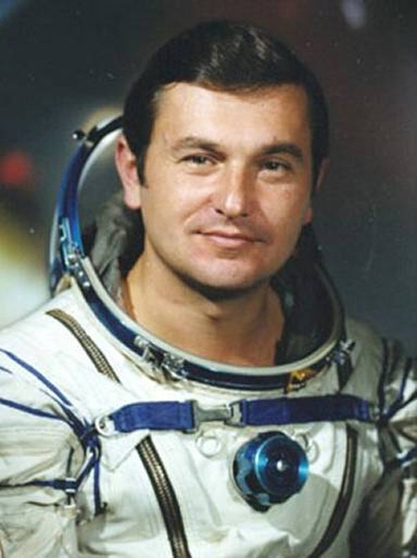

Slide 12
12 апреля 1961 года мир еще не знал, что готовится сенсационное событие века – в Советском Союзе выведен на орбиту вокруг Земли первый в мире космический корабль – спутник «Восток»с человеком на борту.

Slide 13
Им был наш гражданин Юрий Алексеевич Гагарин.
Полет длился 108 минут(1 час 48 мин).

Slide 14
Жители Земли всегда будут с благодарностью помнить имена людей, открывших новую сферу человеческой деятельности. В этом созвездии одни из самых ярких – имя первого космонавта Юрия Гагарина и имя главного конструктора академика Сергея Павловича Королева.

Slide 15
Представляете, ребята, в космос могут летать не только мужчины, но и женщины. А первая женщина космонавт – Валентина Терешкова.

Slide 16
Если бы Юрий Гагарин ровно 50 лет назад внезапно проголодался, то, порывшись немного в бардачке под приборной панелью ракеты, мог бы извлечь оттуда не только бульон в тюбике, но и шоколад в тюбике, чай в тюбике и еще много всего, что можно поместить в тубы вместо крема и зубной пасты. Тюбики с едой для работников МКС давно ушли в прошлое. Теперь они питаются заранее сублимированной (обезвоженной) пищей, которую, кстати, выбирают себе сами из специального меню. Непосредственно перед полетом они проводят специальную дегустацию и составляют список пожеланий по поводу того, что они хотят употреблять в пищу в космосе. Сейчас космонавтам разрешено брать с собой орехи, мед, лимоны, консервированную еду и жидкие специи. Еда обязательно мелко расфасовывается, чтобы работники станции все съедали и не создавали лишней возможности для появления любых крошек, которые могут в условиях невесомости попасть в дыхательные пути космонавтов.

Slide 17
Меню космонавтов приблизительно выглядит следующим образом: *Первый завтрак: бисквит, чай с лимоном или кофе. *Второй завтрак: свинина (говядина), сок, хлеб. *Обед: куриный бульон, чернослив с орехами, сок (или суп молочный с овощами, мороженое и шоколад). *Ужин: свинина с картофельным пюре, печенье, сыр, молоко

Slide 18
В отличие от еды, одежда космических путешественников выглядит вполне стандартно. Каждому космонавту и астронавту полагаются несколько комплектов белья, состоящего из футболки, трусов и носков. Для женщин были разработаны специальные фасоны белья, украшенные кружевами. Кроме того, обитатели МКС заказывают себе штаны или комбинезон. До недавнего времени все будущие резиденты МКС могли заказывать себе одежду у российских производителей. После изменения порядка финансирования миссий на МКС и проведения всех работ этот процесс стал несколько сложнее. Смена комплектов одежды происходит каждые десять дней. Для экипажей краткосрочных миссий предусмотрена ежедневная перемена белья. На борту МКС нет стиральной машины, а каждый лишний килограмм груза на "Прогрессе" или шаттле существенно удорожает экспедицию. Именно поэтому обитатели орбитальных станций вынуждены несколько ослаблять гигиенические требования. Использованное белье складируется на "Прогресс" и сгорает вместе с ним в атмосфере. Не исключено, что новые технологии позволят космонавтам сэкономить место на российском грузовике. Японец Коичи Ваката, проживший на МКС два месяца, все это время тестировал новое огнеупорное белье, которое не требует частой смены. По уверениям Вакаты и его соседей по станции, никто из них не ощущал дискомфорта.

Slide 19
Несмотря на экономию воды, астронавты на станции могут ежедневно принимать ванну. Привычный душ в условиях микрогравитации невозможен, поэтому на МКС установлены мини-сауны, температура в которых доходит до 80 градусов Цельсия. В течение дня обитатели станции используют антибактериальные очищающие салфетки. В наши дни астронавты надевают скафандры лишь для выходов в открытый космос, а также перед стартом и приземлением. В каждом случае используются свои модификации. Трогательной деталью новейшей конструкции является возможность почесать в скафандре нос. Чтобы избежать атрофии мышц в условиях микрогравитации, астронавты должны несколько часов проводить на беговой дорожке или велотренажере. Даже на орбите люди стараются насколько возможно сохранить привычный образ жизни и снизить стресс от пребывания в непривычных условиях. Настоящей проверкой того, насколько сильна способность человека приспосабливаться к любой обстановке, станут межпланетные полеты. Если когда-нибудь человечество все-таки решит отправиться на Марс, экипажу этой миссии приведется провести вместе не менее шести лет. Пока до конца неясно, смогут ли несколько даже самых спокойных астронавтов пробыть столько времени в замкнутом пространстве..

Slide 20
Раньше в космос летали только очень подготовленные и образованные космонавты. А сегодня, представляете ребята, в космос можно слетать, как в туристический поход сходить может любой гражданин, заплатив за пролет достаточное количество денег.

Slide 21
Земля – удивительная планета. На ней живут люди, животные, растения. И мы с вами должны ее беречь.

Slide 22
Вот и закончилось наше путешествие по неизведанным планетам. И снова мы оказались в нашем классе. Всем большое спасибо, до новых встреч!!!

